Slide 1

挑战信息学奥林匹克
C++程序设计（4）
二维数组应用

Slide 2
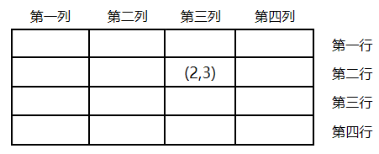
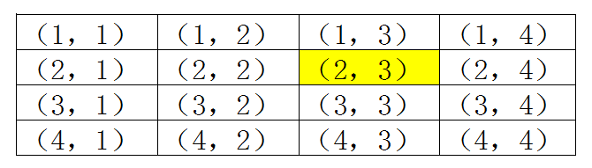
例1：同行列对角线的格子
描述
输入三个自然数N，i，j （1<=i<=N，1<=j<=N），输出在一个N*N格的棋盘中（行列均从1开始编号），与格子（i，j）同行、同列、同一对角线的所有格子的位置。
如：n=4，i=2，j=3表示了棋盘中的第二行第三列的格子，如下图：
当n=4，i=2，j=3时，输出的结果是：
(2,1) (2,2) (2,3) (2,4) 同一行上格子的位置
(1,3) (2,3) (3,3) (4,3) 同一列上格子的位置
(1,2) (2,3) (3,4) 左上到右下对角线上的格子的位置
(4,1) (3,2) (2,3) (1,4) 左下到右上对角线上的格子的位置
输入
一行，三个自然数N，i，j，相邻两个数之间用单个空格隔开。1 <= N <= 10。
输出
四行：
第一行：从左到右输出同一行格子位置；
第二行：从上到下输出同一列格子位置；
第三行：从左上到右下输出同一对角线格子位置；
第四行：从左下到右上输出同一对角线格子位置。
其中每个格子位置用如下格式输出：(x,y)，x为行号，y为列号，采用英文标点，中间无空格。
相邻两个格子位置之间用单个空格隔开。
样例输入
4 2 3
样例输出
(2,1) (2,2) (2,3) (2,4)
(1,3) (2,3) (3,3) (4,3)
(1,2) (2,3) (3,4)
(4,1) (3,2) (2,3) (1,4)

Slide 3
例1 :同行列对角线的格子
【问题分析】
例：n=4，(x,y)=(2,3)
输出行：a[x][i]
输出列：a[i][y]
输出左上到右下对角线：
输出左下到右上对角线：

Slide 4
例1 :同行列对角线的格子
【问题分析】
例：n=4，(x,y)=(2,3)
输出行：a[x][i]
输出列：a[i][y]
输出左上到右下对角线：y-x=j-y
输出左下到右上对角线：x+y=i+j

Slide 5
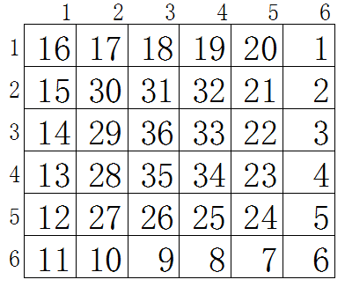
【例5.26】蛇形方阵
模拟法填空：
向下填
i++；k++;a[i][j]=k; //i<=n，a[i][j]=0
向左填
j--;k++; a[i][j]=k; //j>0, a[i][j]=0
向上填
i--;k++; a[i][j]=k; //i>0, a[i][j]=0
向右填
j++;k++; a[i][j]=k; //j<=n, a[i][j]=0
结束
K>n*n

Slide 6
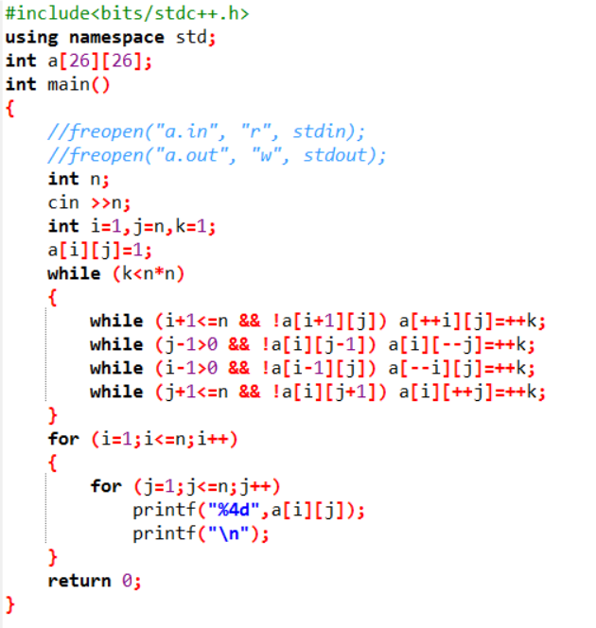
【例5.26】蛇形方阵

Slide 7
图像旋转
描述
输入一个n行m列的黑白图像，将它顺时针旋转90度后输出。
输入
第一行包含两个整数n和m，表示图像包含像素点的行数和列数。1 <= n <= 100，1 <= m <= 100。
接下来n行，每行m个整数，表示图像的每个像素点灰度。相邻两个整数之间用单个空格隔开，每个元素均在0~255之间。
输出
m行，每行n个整数，为顺时针旋转90度后的图像。相邻两个整数之间用单个空格隔开。
样例输入
3 3
1 2 3
4 5 6
7 8 9
样例输出
7 4 1
8 5 2
9 6 3

